Slide 1
Психологическая готовность детей к школе (презентация для родителей)
Презентацию подготовила:
педагог-психолог
Фетисова Елена Евгеньевна
ГБОУ детский сад № 332

Slide 2
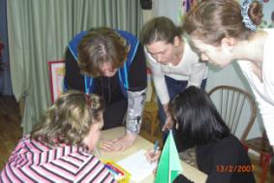
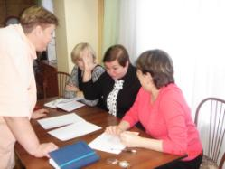
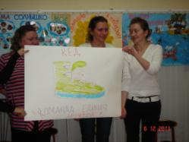
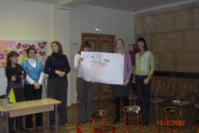
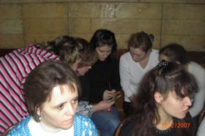
Взаимодействие педагогов по преемственности происходит через различные формы работы (педагогические советы, семинары, круглые столы, конкурсы, КВНы)

Slide 3
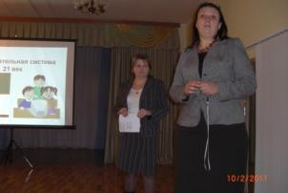
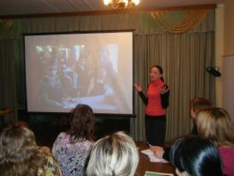
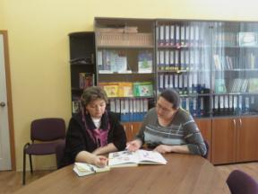
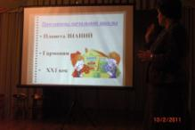
Организация работы с воспитателями ДОУ и учителями начальной школы по преемственности

Slide 4
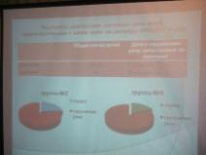
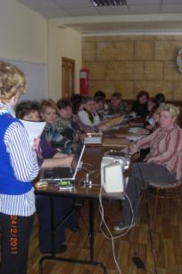
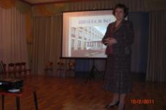
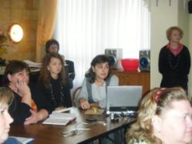
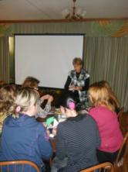
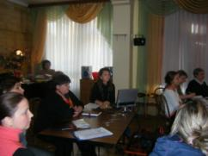
Организация работы с воспитателями ДОУ
и учителями начальной школы по преемственности

Slide 5
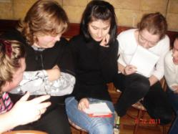
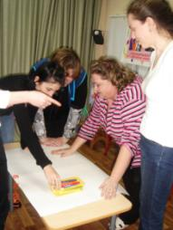
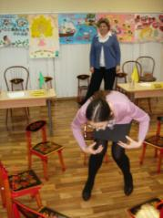
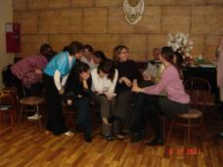
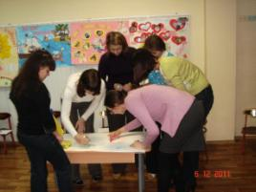
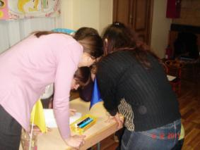
Тренинговая работа с педагогами

Slide 6
Организация работы педагога-психолога в ДОУ по преемственности
Проведение мониторинга (воспитанники, педагоги, родители)
Групповая и индивидуальная работа по развитию познавательной сферы воспитанников
Групповая и индивидуальная работа по развитию интегративных качеств воспитанников
Проектная деятельность
Здоровьесбережение воспитанников
Психопросвещение
(дети, воспитатели, родители)
Психопрофилатика (дети, воспитатели, родители)

Slide 7
Организация работы педагога-психолога в ДОУ по преемственности
Проектная деятельность
Формирует интегративные качества воспитанников, через нетрадиционные формы работы
Максимальная вовлеченность в педагогический процесс всех участников (дети, воспитатели, родители, специалисты, социум), через различные методы и приемы

Slide 8
Формы и содержание групповой психологической поддержки дошкольников
Психологическое здоровье
Аксиологический компонент
Инструментальный компонент
Потребностно-мотивационный компоненты

Slide 9
Задачи психологической поддержки воспитанников
Обучение положительному самоотношению и принятию других людей
Обучение рефлексивным умениям
Формирование потребности в саморазвитии
Содействие росту, развитию ребенка

